Slide 1
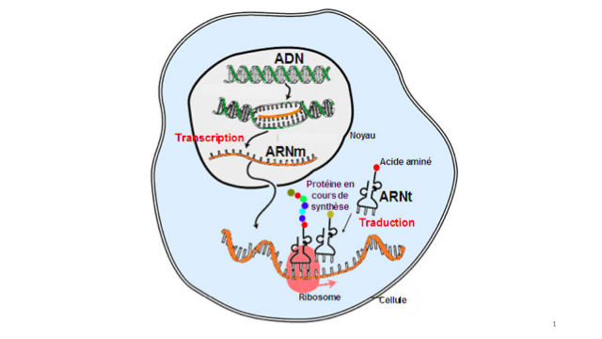

Slide 2
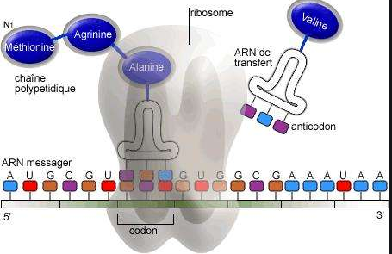
TRADUCTION ET BIOCHIMIE DES PROTEINES
Socle Bio
Année 2024-2025
5 séances de cours-TD
+ chap 5 poly 1
Eval: CC6 (20/12)

Slide 3
Le décryptage du code génétique (séance 1)
II. Le mécanisme moléculaire de la traduction (séance 2)
-> Poly 2, chapitre traduction, pages 34-40
-> revoir Poly 1, « Nucléoles », pages 20-22
III. La synthèse des protéines à l’échelle de la cellule (séance 3)
-> Poly 1 chapitre 5, pages 32 à 41 minimum
-> Poly 2, pages 45-46
IV. Notions élémentaires de biochimie des protéines (séances 4 et 5)
-> Poly N°2, pages 47-53
-> fiches techniques 6 à 9
Et si possible un grand jeu sur la Traduction !

Slide 4
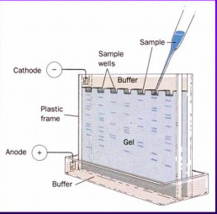
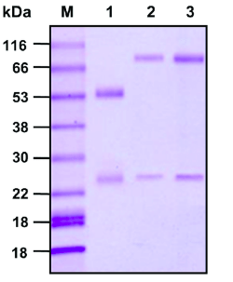
Analyse des protéines :
séparation des protéines
par SDS-PAGE

Slide 5
SDS-PAGE
Les protéines d’un échantillon biologique peuvent être séparées les unes des autres par différentes techniques. L'électrophorèse est la technique de séparation des protéines la plus simple et la plus utilisée par les biologistes.
On distingue:
· Séparation des protéines sur gel natif
· Séparation des protéines en SDS-PAGE
Les planches techniques 6 et 8 décrivent le principe général de l’électrophorèse (6), les spécificités de l’electrophorèse de protéines (8); elle présente aussi l’électrophorèse d’acides nucléiques (7)
Visualisation de la technique :
Une vidéo simple avec texte anglais
https://youtu.be/3CrzY7jb9fQ
Une vidéo d’illustration un peu plus approfondie en français
https://www.youtube.com/watch?v=E_4pjxMDb2o
Visionner les vidéos attentivement afin de pouvoir répondre aux questions suivantes
Conseils: repérer en particulier
la définition
le principe et les principales étapes
Les propriétés du SDS
Les propriétés du gel de polyacrylamide

Slide 6
Q1
Définition de l’électrophorèse?

Slide 7
Q1
Définition de l’électrophorèse?
Réponse : l’électrophorèse est une méthode séparative basée sur la mobilité des molécules chargées placées dans un champ électrique.

Slide 8
Q2
Vrai ou faux?
L’électrophorèse “SDS-PAGE” permet de séparer les protéines selon leur masse moléculaire (taille), leur charge et leur forme.

Slide 9
Q2
Vrai ou faux?
L’électrophorèse “SDS-PAGE” permet de séparer les protéines selon leur masse moléculaire (taille), leur charge et leur forme.
Réponse : faux. La technique d’électrophorèse sur gel dénaturant en présence de SDS permet de séparer les protéines seulement selon leur masse moléculaire.
Remarque: pour un gel donné, la séparation n’est effective que dans un intervalle limité de masses moléculaires. Par exemple, un gel PA à 10% permet de séparer les protéines de masse moléculaire comprise entre 20 et 200 kDa environ.

Slide 10
Q3
Comment obtient-on un gel de polyacrylamide et quelles sont ses propriétés?

Slide 11
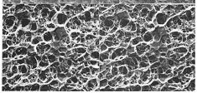
Q3
Comment obtient-on
un gel de polyacrylamide
et quelles sont ses propriétés ?
Réponse :
un gel d’acrylamide est un gel obtenu par polymérisation d’acrylamide et d’un agent réticulant (bis-acrylamide) en présence d’Ammonium Persulfate (APS) qui initie la réaction et d’un catalyseur (TEMED).
L’agent réticulant forme des ponts entre les chaînes d’acrylamide. Le résultat est un réseau 3D complexe (un tamis moléculaire) dont les mailles, plus ou moins grosses, laisseront passer les protéines plus ou moins facilement selon leur taille.
Plus le pourcentage d'acrylamide est élevé, plus la densité des chaînes est élevée et les mailles du réseau sont serrées. Cela permettra de séparer des protéines de petites tailles
L’acrylamide est chimiquement inerte, électriquement neutre et transparent.
Ruchel et al. J Chromato, 1978.

Slide 12
Q4
Quelles sont les propriétés remarquables du sodium dodecyl sulfate (SDS) sur lesquelles repose la séparation des protéines par SDS-PAGE?

Slide 13
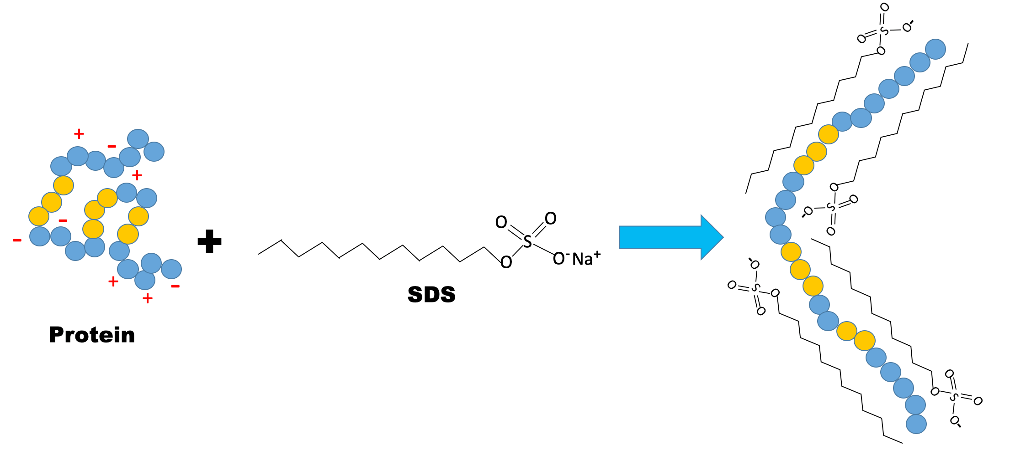
Q4
Quelles sont les propriétés remarquables du sodium dodecyl sulfate (SDS) sur lesquelles repose la séparation des protéines par SDS-PAGE?
Réponse
Le SDS est une molécule chargée négativement (détergent anionique) dont la "queue hydrocarbonée" établit des interactions hydrophobes avec les chaînes latérales des acides aminés apolaires en solution aqueuse.

Slide 14
Q4
Quelles sont les propriétés remarquables du sodium dodecyl sulfate (SDS) sur lesquelles repose la séparation des protéines par SDS-PAGE?
Lorsque du SDS est ajouté à une solution contenant des protéines, des complexes protéine-SDS se forment. Des quantités importantes de SDS peuvent se complexer aux protéines (environ 1.4 g de SDS/g de protéines, soit environ 2 molécules de SDS par AA)
-> les protéines prennent toutes une charge négative nette proportionnelle à leur longueur.
Ces complexes sont ionisés en surface (le groupement sulfate du SDS est chargé négativement) et la chaîne polypetidique se déploie du fait des répulsions électrostatiques
-> les protéines perdent leur conformation native (leur forme 3D native) et se linéarisent.
Placées dans un gel et soumises à un champ électrique les protéines chargées de SDS migreront ainsi en fonction de leur taille (masse moléculaire) vers la borne + du générateur, de façon indépendante de leur charge intrinsèque et de leur forme initiale.

Slide 15
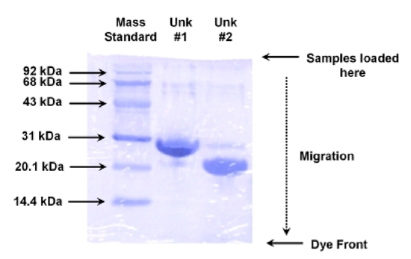
Q5
La photographie d’un gel obtenu après SDS-PAGE est présentée ci-dessous. Indiquez :
l’endroit où les protéines ont été initialement déposées
le sens de déplacement des protéines dans le gel
la position de la borne “+” du générateur.

Slide 16
Q5
La photographie d’un gel obtenu après SDS-PAGE est présentée ci-dessous. Indiquez :
l’endroit où les protéines ont été initialement déposées
le sens de déplacement des protéines dans le gel
la position de la borne “+” du générateur.
Les petites protéines se déplacent plus vite dans le gel SDS vers la borne + (anode)
+

Slide 17
Q5bis
Lors de l’expérience SDS-PAGE présentée précédemment,
le chercheur part boire (un café) et oublie d’arrêter le générateur. Où les protéines sont-elles à son retour, 3 heures plus tard?

Slide 18
Q5bis
Lors de l’expérience SDS-PAGE présentée précédemment,
le chercheur part boire (un café) et oublie d’arrêter le générateur. Où les protéines sont-elles à son retour, 3 heures plus tard?
Réponse : les protéines sont sorties du gel !

Slide 19
Q6
Comment visualise-t-on les protéines après séparation par SDS-PAGE? (au moins 4 réponses possibles)

Slide 20
Q6
Comment visualise-t-on les protéines après séparation par SDS-PAGE? (au moins 4 réponses possibles)
Réponses :
- à l’aide de colorants tels que le bleu de Coomassie
- à l’aide de sels d’argent (nitrate d’argent)
- par autoradiographie si les protéines sont radiomarquées
- par western blot si l’on dispose d’anticorps spécifiques dirigés contre une protéine d’intérêt que l’on cherche à détecter après l’électrophorèse.

Slide 21
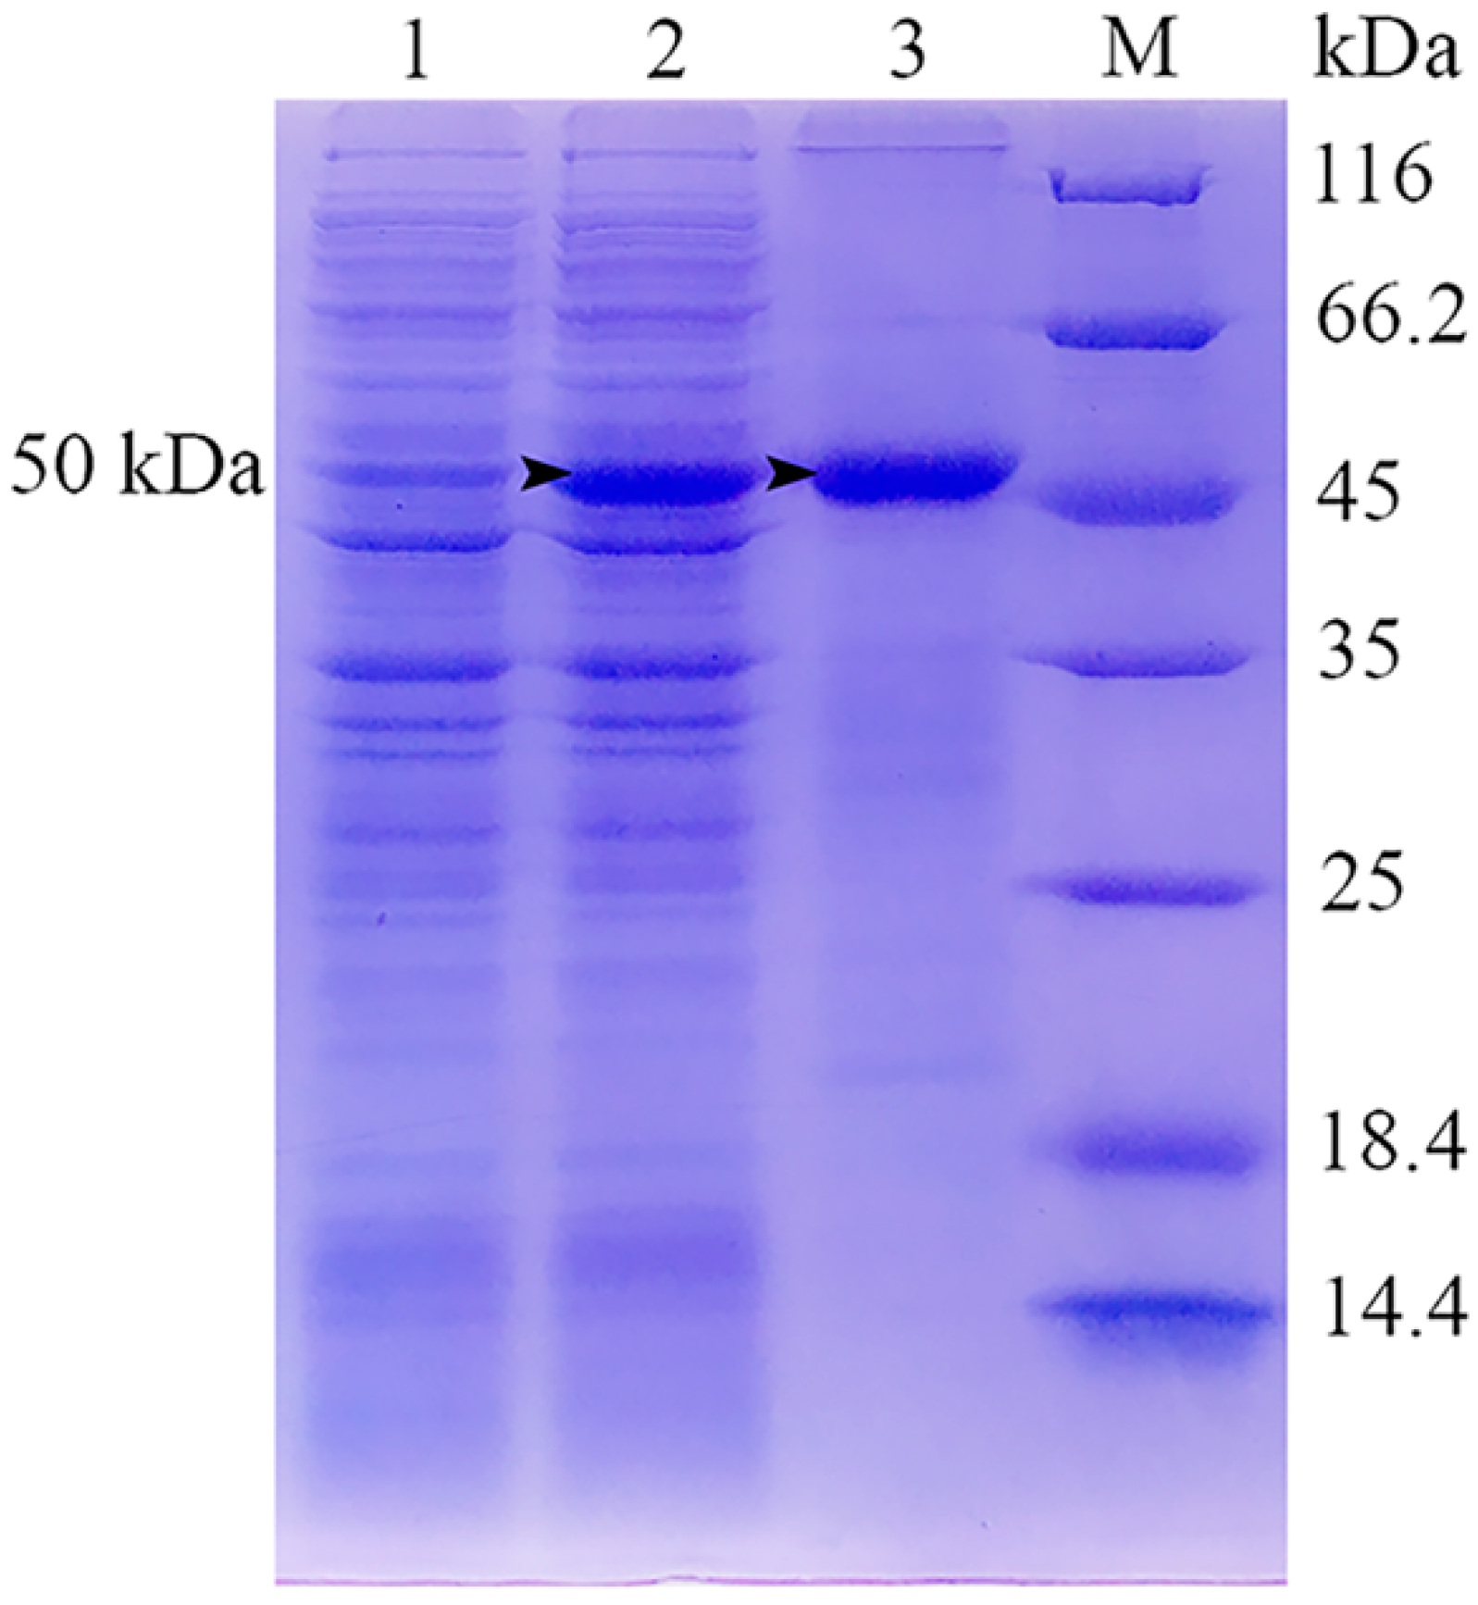
Q7
Des protéines issues de 2 cultures d’E. coli ont été séparées par SDS-PAGE. Les résultats de l’expérience sont présentés ci-dessous.
Par quel moyen les protéines présentes dans le gel sont-elles ici visualisées?
Piste 1 : extrait protéique d’E. coli
Piste 2 : extrait protéique d’E. coli modifiées génétiquement
Piste 3 : protéine virale vRAP purifiée
Piste M : marqueurs de masse/poids moléculaire
(1 kDa=1000 Da)

Slide 22
Q7
Des protéines issues de 2 cultures d’E. coli ont été séparées par SDS-PAGE. Les résultats de l’expérience sont présentés ci-dessous.
Par quel moyen les protéines présentes dans le gel sont-elles ici visualisées?
Piste 1 : extrait protéique d’E. coli
Piste 2 : extrait protéique d’E. coli modifiées génétiquement
Piste 3 : protéine virale vRAP purifiée
Piste M : marqueurs de masse/poids moléculaire
(1 kDa=1000 Da)
Réponse: probablement à l’aide d’un colorant tel que le bleu de coomassie

Slide 23
Q8
Des protéines issues de 2 cultures d’E. coli ont été séparées par SDS-PAGE. Les résultats de l’expérience sont présentés ci-dessous.
Comparer les pistes 1, 2 et 3 puis proposez une interprétation.
Piste 1 : extrait protéique d’E. coli
Piste 2 : extrait protéique d’E. coli modifiées génétiquement
Piste 3 : protéine virale vRAP purifiée
Piste M : marqueurs de masse/poids moléculaire

Slide 24
Q8
Des protéines issues de 2 cultures d’E. coli ont été séparées par SDS-PAGE. Les résultats de l’expérience sont présentés ci-dessous.
Comparer les pistes 1, 2 et 3 puis proposez une interprétation.
Piste 1 : extrait protéique d’E. coli
Piste 2 : extrait protéique d’E. coli modifiées génétiquement
Piste 3 : protéine virale vRAP purifiée
Piste M : marqueurs de masse/poids moléculaire
En comparant les profils de l’extrait N°1 et de l’extrait N°2, on note la présence d’une bande protéique très intense d’environ 50 kDa dans l’extrait N°2.
-> Les E coli modifiées expriment fortement une protéine de 50 kDa.
Cette bande migre à la même position que la protéine vRAP purifiée (piste 3).
Hypothèse : les E. coli modifiées pourraient exprimer la protéine vRAP ou une autre protéine de la même masse moléculaire.

Slide 25
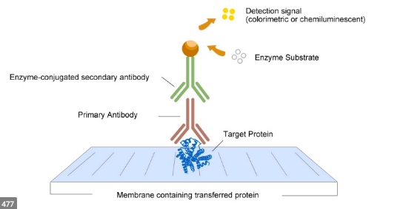
Analyse des protéines :
Mise en évidence d’une protéine
par technique de western blot

Slide 26
Le principe de la technique de western blot
https://www.youtube.com/watch?v=ZJLRR_Inhcc
Une autre vidéo avec la visualisation pratique de l’expérience (en labo):
https://www.youtube.com/watch?v=1h3PvWxMyd4
Soyez attentifs!
Notez les principales étapes

Slide 27
Q9
Quelles sont les deux grandes étapes du western blot
(d’après la première vidéo)?

Slide 28
Q9
Quelles sont les deux grandes étapes du western blot (d’après la première vidéo)?
Réponse :
Séparation des protéines par SDS-PAGE
Révélation des protéines d’intérêt à l’aide d’anticorps spécifiques

Slide 29
Q10
Quelles sont les différentes étapes du western blot
(d’après la première vidéo)?

Slide 30
Quelles sont les différentes étapes du western blot (d’après la première vidéo)?
Extraction des protéines (dans un tampon de lyse contenant un détergent)
Dosage des protéines de chaque échantillon à comparer
Dénaturation des protéines des échantillons par le SDS et un agent réducteur qui rompt les ponts disulfures
SDS-PAGE -> dépôt de chaque échantillon dans un puits distinct du gel et de marqueurs de poids moléculaire, migration des échantillons dans un champ électrique
Electrotransfert des protéines sur une membrane de nitrocellulose -> sandwich buvard, gel, membrane, buvard
Incubation de la membrane dans une solution d’anticorps spécifiques de la protéine d’intérêt (anticorps primaires), lavage
Incubation de la membrane dans une solution d’anticorps secondaires couplés à un traceur (par ex une enzyme HRP) et capables de fixer les anticorps primaires, lavage
Détection du traceur de l’Ac secondaire (par ex la membrane est incubée dans une solution contenant le substrat de l’enzyme HRP permettant à celle-ci de catalyser une réaction s’accompagnant de l’émission de photons que l’on détecte à l’aide d’un film photographique ou d’une caméra spéciale).
Q10

Slide 31
Q11
Principe du western blot :
les différents acteurs/étapes
Compléter les légendes du schéma ci-dessous

Slide 32
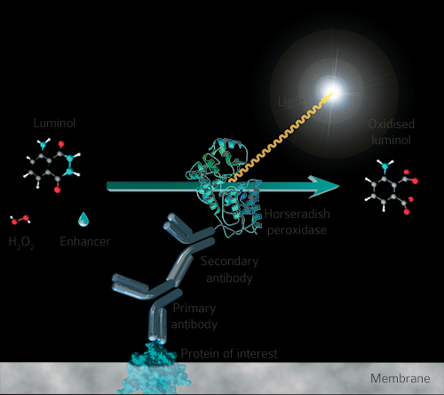
Principe du western blot :
les différents acteurs/étapes
Q11

Slide 33
Q12
L’ADN du gène x est transcrit en un ARNm qui permet la synthèse d’une protéine X. On dispose d’anticorps spécifiques de la protéine X et on analyse par western blot (W) des extraits protéiques des patients a et b. Associer l’explication (z ou y) cohérente avec les résultats du western blot “Patient a” et du western blot “Patient b”.
Explication z
Sujet témoin
Patient a
Patient b
Explication y

Slide 34
Q12
L’ADN du gène x est transcrit en un ARNm qui permet la synthèse d’une protéine X. On dispose d’anticorps spécifiques de la protéine X et on analyse par western blot (W) des extraits protéiques des patients a et b. Associer l’explication (z ou y) cohérente avec les résultats du western blot “Patient a” et du western blot “Patient b”.
N= Northern blot, technique de bio. Mol. permettant la mise en evidence d’un ARNm spécifique
Réponse
Explication z
Explication y
Sujet témoin
Patient a
Patient b

Slide 35
Q12bis
L’ADN du gène x est transcrit en un ARNm qui permet la synthèse d’une protéine X. On dispose d’anticorps spécifiques de la protéine X et on analyse par western blot (W) des extraits protéiques des patients a et b.
Le patient c présente le western blot ci-dessous. Proposez une explication.
Explication z
Explication y
Sujet témoin
Patient a
Patient b
Patient c

Slide 36
L’ADN du gène x est transcrit en un ARNm qui permet la synthèse d’une protéine X. On dispose d’anticorps spécifiques de la protéine X et on analyse par western blot (W) des extraits protéiques des patients a et b.
Le patient c présente le western blot ci-dessous. Proposez une explication.
Réponse : hypothèse = mutation dans une région régulatrice de la transcription (promoteur), pas d’ARNm transcrit, donc pas de protéine
Explication z
Explication y
Sujet témoin
Patient a
Patient b
Patient c

Slide 37
N.B. L’électrophorèse est aussi utilisée pour séparer les acides nucléiques
Cf planches techniques 6 et 7

Slide 38
de la Traduction

Slide 39
Règles du jeu
1- Se joue en 6 équipes de 6-7 étudiants, il y aura 16 questions
2- Une question est posée par l’animateur à un groupe après tirage du dé
4- Si l’équipe sait répondre: 3 points pour son équipe, 1 ou 2 si réponse incomplète
5- Si la réponse est fausse ou l’explication non satisfaisante, la parole est donnée à un autre groupe tiré au sort, 1 ou 2 points si réponse exacte
7- Si réponse toujours fausse, 1 point sera donné au 1er étudiant donnant la réponse exacte )(utilisation des buzzers

Slide 40
A quoi correspondent les séquences 1 et 3 ?
Q1
1- A des introns
2- A la coiffe et à la queue poly A
3- Aux séquences 5’ et 3’ transcrites mais non traduites de l’ARNr
4- Aux séquences 5’ et 3’ transcrites mais non traduites de l’ARNm
Justifier chacune des réponses (que ce soit oui ou non).

Slide 41
A quoi correspondent les séquences 1 et 3 ?
Q1
1- A des introns
Non il s’agit d’un ARNm mature, donc les introns ont été épissés
2- A la coiffe et à la queue poly A
Non, sont aux 2 extrémités 5’ et 3’
3- Aux séquences 5’ et 3’ transcrites mais non traduites de l’ARNr
Non il s’agit d’un ARNm, les ARNr n’ont pas de queue poly A
4- Aux séquences 5’ et 3’ transcrites mais non traduites de l’ARNm

Slide 42
Pourquoi dit-on que le code génétique est spécifique?
Q2
1- À un acide aminé correspond 1 codon
2- À 1 codon correspond 1 acide aminé
3- À un acide aminé correspond 1 ARN de transfert
4- À un gène correspond une protéine
Justifier la réponse.

Slide 43
Pourquoi dit-on que le code génétique est spécifique?
Q2
1- À un acide aminé correspond 1 codon
Non: parfois plusieurs codons (cf tableau)
2- À 1 codon correspond 1 acide aminé
3- À un acide aminé correspond 1 ARN de transfert
Oui mais hors sujet
4- À un gène correspond une protéine
Pas valable pour tous les gènes (ex1: certains gènes peuvent donner coder pour plusieurs protéines par épissage alternatif, ex 2: certains gènes peuvent être transcrits mais non traduits comme les ARNr )

Slide 44
Les acides aminés ci-dessous sont basiques (chargés positivement à pH neutre) : vrai ou faux?
Q3
1- Arginine et Lysine
2- Cystéine et Méthionine
3- Thymidine et Adénine
4- Acide aspartique et acide glutamique
Justifier chaque réponse (que ce soit oui ou non).
N.B. Il est autorisé de « tricher » en cherchant des infos dans votre poly ;-)

Slide 45
Les acides aminés ci-dessous sont basiques (chargés positivement à pH neutre) : vrai ou faux?
Q3
1- Arginine et Lysine
Vrai
2- Cystéine et Méthionine
Faux ce sont des AA non polaires soufrés
3- Thymidine et Adénine
Faux ce ne sont même pas des AA, ce sont des nucléotides
4- Acide aspartique et acide glutamique
Faux ils sont acides (chargés négativement à pH neutre)

Slide 46
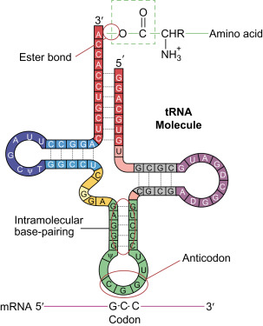
Donner le nom de la molécule ci-dessous
et compléter les 2 cadres
Q4

Slide 47
Donner le nom de la molécule ci-dessous
et compléter les 2 cadres
Q4

Slide 48
Q5
Vrai ou Faux ? Justifier les réponses.
1- Les ribosomes sont constitués d’ARNr et de protéines.
2- Les ribosomes sont constitués d’ARNm et de protéines.
3- La transcription des ARN ribosomaux 45S s’effectue au niveau du nucléole.
4- L’ARNr 45S est clivé en ARNr 18S, 28S et 5,8S.

Slide 49
Q5
Vrai ou Faux ? Justifier les réponses.
1- Les ribosomes sont constitués d’ARNr et de protéines.
2- Les ribosomes sont constitués d’ARNm et de protéines. Faux, il s’agit des ARN ribosomaux et des protéines ribosomales
3- La transcription des ARN ribosomaux 45S s’effectue au niveau du nucléole.
4- L’ARNr 45S est clivé en ARNr 18S, 28S et 5,8S.

Slide 50
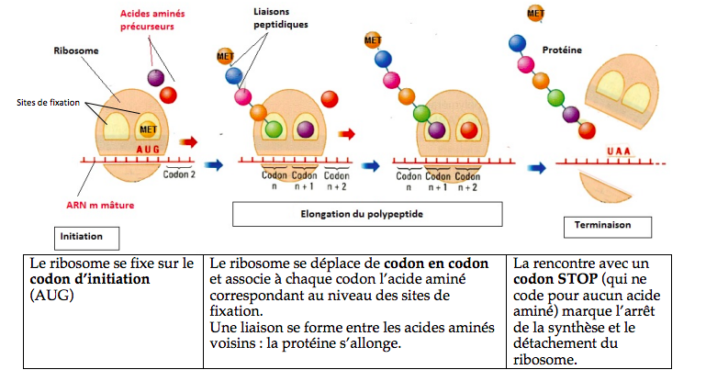
Quelles sont les différentes étapes de la traduction?
Q6

Slide 51
Quelles sont les différentes étapes de la traduction?
Q6

Slide 52
Que se passe-t-il lors des différentes étapes de la traduction?
Q7

Slide 53
Q7
Que se passe-t-il lors des différentes étapes de la traduction?

Slide 54
Voici différentes mutations au niveau de l’ADN;
comment les appelle-t-on? Justifier les réponses.
Q8
1- ATTTAC->ACTTTAC
2- ATTTAC->ATTAC
3- ATTTAC-> ATTTAG

Slide 55
Comment appelle-t-on ces mutations au niveau de l’ADN?
Q8
1- Insertion d’un ou plusieurs nucléotides, ATTTAC->ACTTTAC
2- Délétion d’un ou plusieurs nucléotides, ATTTAC->ATTAC
3- Substitution de nucléotide(s), ATTTAC-> ATTTAG

Slide 56
Une mutation au niveau de l’ADN peut mener à l’introduction d’un codon stop. Quelle peut être la ou les conséquence(s) au niveau de la protéine?
Q9
Ile-Tyr -> Ile-Stop

Slide 57
Une mutation au niveau de l’ADN peut mener à l’introduction d’un codon stop. Quelle peut être la ou les conséquence(s) au niveau de la protéine?
Q9
…..Ile-Tyr….. -> Ile-Stop
Il s’agit d’une mutation non sens (introduction d’un codon stop)
Cela mène à l’arrêt de la traduction et en général à une protéine plus courte que la protéine non mutée.

Slide 58
Une mutation au niveau de l’ADN peut n’entrainer aucune modification au niveau de la protéine produite.
Comment appelle-t-on une telle mutation?
Expliquer.
Q9
…..Ile-Tyr….. -> ...Ile-Tyr...

Slide 59
Une mutation au niveau de l’ADN peut n’entrainer aucune modification au niveau de la protéine produite.
Comment appelle-t-on une telle mutation?
Expliquer.
Q9
…..Ile-Tyr….. -> ...Ile-Tyr...
Il s’agit d’une mutation muette (pas de changement de la séquence des aas)
Il s’agit probablement d’une substitution pour laquelle le changement de base a donné un codon codant pour le même acide aminé (dégénérescence du code génétique).

Slide 60
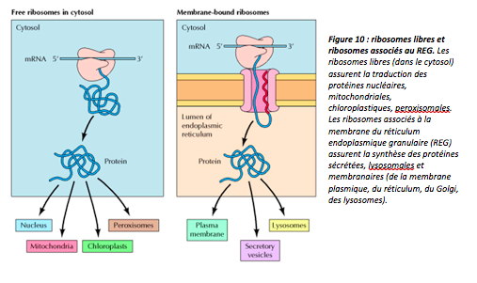
Lieux de synthèse des protéines. Trouver les 4 erreurs
Q10
tRNA 3’
5’
tRNA 3’
5’
Lumière du reticulum endoplasmique

Slide 61
Lieux de synthèse des protéines. Trouver les 4 erreurs
Q10
tRNA 3’
5’
tRNA 3’
5’
Lumière du reticulum endoplasmique

Slide 62
Lieux de synthèse des protéines. Trouver les 4 erreurs
Q10

Slide 63
Citer 2 types de structures secondaires que l’on peut trouver dans les protéines. Les décrire rapidement.
Q11

Slide 64
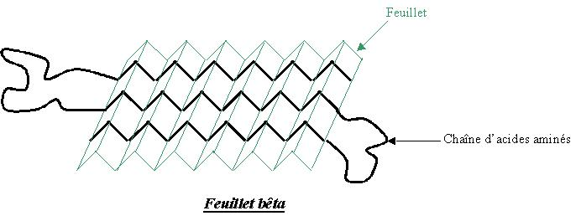
Citer 2 types de structures secondaires que l’on peut trouver dans les protéines. Les décrire rapidement.
Q11

Slide 65
Citer 3 éléments du système endomembranaire.
Q12

Slide 66
Citer 3 éléments du système endomembranaire.
Q12
Le reticulum endoplasmique
L’appareil de Golgi
Les lysosomes
Les péroxysomes
Les vacuoles des cellules végétales

Slide 67
Quels sont les facteurs pouvant entraîner une dénaturation des protéines?
Q13
1- Une modification du pH
2- Le froid (0°C)
3- La chaleur (plus de 60°C)
4- Un détergent
5- Les radiations UV
6- La pleine lune
7- Les ultrasons

Slide 68
Quels sont les facteurs pouvant entraîner une dénaturation des protéines?
Q13
1- Une modification du pH
2- Le froid (0°C)
3- La chaleur (plus de 60°C)
4- Un détergent
5- Les radiations UV
6- La pleine lune ;-)
7- Les ultrasons

Slide 69
Modifications post-traductionnelles des protéines, vrai ou faux? Justifier votre réponse
Q14
1- La phosphorylation des protéines est l’ajout d’un groupement phosphate sur une sérine, une thréonine ou une tyrosine
2- Une phosphorylation peut être réversée par déphosphorylation réalisée par une phosphatase
3- La fixation de sucres sur une protéine est appelée acétylation
4- La N-glycosylation est co-traductionnelle: elle s’effectue lorsque le peptide est en cours de traduction et de translocation dans le RE

Slide 70
Modifications post-traductionnelles des protéines, vrai ou faux? Justifier votre réponse
Q14
1- La phosphorylation des protéines est l’ajout d’un groupement phosphate sur une sérine, une thréonine ou une tyrosine
2- Une phosphorylation peut être réversée par déphosphorylation réalisée par une phosphatase
3- La fixation de sucres sur une protéine est appelée acétylation
Faux, cette réaction est une glycosylation
4- La N-glycosylation est co-traductionnelle: elle s’effectue lorsque le peptide est en cours de traduction et de translocation

Slide 71
La figure ci-dessous correspond à une expérience de SDS-PAGE.
Que signifie SDS-PAGE?
A quoi correspondent les bandes observées après coloration au bleu de Coomassie?
Q15

Slide 72
La figure ci-dessous correspond à une expérience de SDS-PAGE.
Que signifie SDS-PAGE?
SDS-Polyacrylamide Gel Electrophoresis (permet une séparation des protéines selon leur taille
A quoi correspondent les bandes observées après coloration au bleu de Coomassie?
A un ensemble de protéines de différentes tailles.
Chaque bande correspond à un ou plusieurs types de protéines
d’une même taille (et ayant donc migré dans le gel
de la même façon)
Q15

Slide 73
Quel est le nom de cette expérience? Légendez
Q16

Slide 74
Quel est le nom de cette expérience? Légendez
Western Blot
Q16
Transfert des protéines sur membrane
Anticorps secondaire
Anticorps primaire

Slide 75
Comment se mettre au travail pour cette UE pendant les vacances et être efficaces à la rentrée pour la dernière ligne droite ?

Slide 76
Quoi travailler ? L’évaluation finale portera sur toute l’UE « socle Bio », c’est à dire: - Le cours de Ludivine - Tout ce qui a été fait avec Martine et Alexis - Les TP
Vous avez à votre disposition plusieurs supports vous permettant de revoir l’ensemble de ces notions :
Les 2 polys et vos notes (corrections des exercices du poly 2)
Les vidéos
Les diaporamas (comportant les quiz)
Les QCM et QROC que vous avez générés sur le chapitre transcription
- Les 6 évaluations (Martine/Alexis) et leurs corrections

Slide 77
Comment réviser ?
Ne pas oublier tout ce que vous avez vu en DAMS !…
Ne pas passer 4h de suite sur la bio, alterner les disciplines, revenir à plusieurs reprises et à différents moments sur un même contenu, ce sera plus efficace.
Faire des micro-pauses régulières (ne pas attendre d’être lassé.e), cela permet de maintenir la concentration.
Il y a des petits conseils également dans le petit livret sur l’attention donné en DAMS.
Vous souhaitez travailler sur un chapitre du cours :
petit conseil : séparer les révisions concernant la réplication de celles concernant la transcription de façon à éviter les confusions et mélanges.
Relire les chapitres ou morceaux de chapitres, visionner les vidéos (très important!), essayer d'en sortir l'essentiel (sous forme de fiche, carte mentale, schémas, cartes flash ou toute autre technique que vous savez être efficace pour vous)
Ne pas se contenter de lire! Il faut ensuite tester ses connaissances
refaire les Exercices des TD (poly 2) et les évaluations: essayer de les refaire sans regarder les corrections
Avec vos propres cartes flash
technique de la feuille blanche,
travailler avec un ou plusieurs autres camaradess et vous poser des questions
refaire les questions des différents jeux
s'entrainer sur les QCM et QROC que les différentes équipes ont pondus
etc...

